Slide 1
Chương 5: Mã hóa kênh

Slide 2
Chương 5: Mã hóa kênh
5.1. Mở đầu
5.2. Định lý Shannon 2
5.3. Luật giải mã
5.4. Giải mã theo đa số
5.5. Quãng cách Hamming
5.6. Giới hạn của độ dài từ mã
5.7. Xây dựng mã phát hiện sai/ sửa sai
5.8. Mã có tính chẵn
5.9. Mã Hamming
5.10. Mã vòng

Slide 3
Nhắc lại
Bài trước:
Mục đích của mã hóa nguồn?
Tìm phương pháp để biểu diễn bản tin với số ký hiệu mã sử dụng là tối thiểu (tối thiểu tài nguyên mã)
Mã hóa nguồn dùng cho kênh không nhiễu (Tốc độ lập tin cua nguồn < thông lượng của kênh)
Nếu (Tốc đọ lập tin của nguồn > Thông lượng của kênh) thì mỗi đon vị thời gian sẽ có một lượng tin là R – C của nguồn tạo ra không thể chuyển được qua kênh. Khi truyền một phần lượng tin bị mất gây sai số hay nói khác kênh gây nhiễu thông tin được truyền.
→ Cần một loại mã khac cho kênh có nhiễu
Mã này được gọi là mã kênh hay mã chống nhiễu

Slide 4
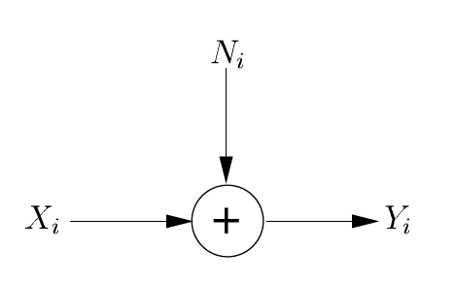
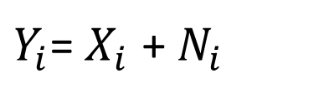
5.1. Mở đầu
Kênh chuyển tín hiệu (thông tin) vào thành tín hiệu (thông tin) ra và gây nhiễu tác động vào tín hiệu được truyền
Đầu ra = đầu vào + Nhiễu
Nhiễu tác động vào tín hiệu truyền qua kênh được coi là có phân bố Gaussian
Notes:
Gaussian random variable Additive white Gaussian noise (AWGN).
4

Slide 5
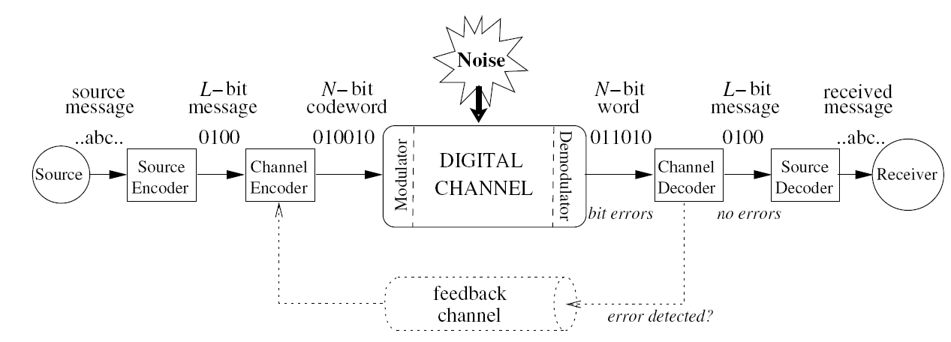
5.1. Mở đầu (Cont.)
Hệ thống truyền
Bộ mã hóa kênh:
Đầu vào của bộ mã hóa kênh là đầu ra của bộ mã nguồn
Có hai cách tổ chức đưa các ký hiệu vào:
Đưa trực tiếp đầu ra bộ mã nguồn vào đầu vào bộ mã kênh. Cách này được gọi là mã liên tục. Bộ mã hóa kênh liên tục nhận các ký hiệu mã vào và tạo các ký hiệu mã ở đầu ra.
Chia chuỗi mã ở đầu ra bộ mã nguồn thành từng chuỗi dài L ký hiệu mã gọi là tổ hợp mang tin và đưa từng tổ hợp mang tin dài L vào bộ mã hóa kênh. Theo cách này, mã được gọi là mã khối (mã từng khối L ký hiệu mã).
Đầu ra bộ mã hóa:
Với mã liên tục thì các ký hiệu mã được tạo ra liên tục nhau
Với mã khối thì một khối N ký hiệu mã được tao ra khi đầu vào là một tổ hơp mang tin dài L (N>L) .
Notes:
5

Slide 6
5.1. Mở đầu (cont.)
Bộ mã hóa kênh:
Thông thường mã khối được sử dụng để trình bày về lý thuyết mã hóa kênh
Nhiệm vụ của mã hóa kênh là đảm bảo truyền tin tin cậy trong trường hợp kênh có nhiễu (kênh gây ra sai thông tin truyền qua nó). Như vậy mã kênh phải đảm bảo phát hiện được sai và sửa được sai gây ra bởi kênh.
Khi tốc độ lập tin của nguồn lớn hơn thông lượng của kênh, để chống mất thông tin gây ra sai số, cần làm chậm tốc độ tạo tin của nguồn. Giải pháp của mã hóa kênh là thêm vào các ký hiệu mã không mang thông tin, gọi là các ký hiệu thừa hay ký hiệu kiểm tra.
Kênh vần truyền một lượng ký hiệu mã cố định trong một đơn vị thời gian, nhưng lượng tin trung bình chưa trong mỗi tin giảm đi do có các tin không chứa thông tin.
Notes:
Kênh có nhiễu có nghĩa là thông tin truyền qua kênh bị phá hủy. Tương tương với việc đưa lượng thông tin nhiều quá thông lượng kênh (R>C): tốc độ lập tin information rate lớn hơn channel capacity
Thông lượng của kênh là phần của kênh truyền khoongn có nhiễu
Thực chất là kênh có nhiễu: nên nó chiếm mất 1 phần khả năng truyền của kênh
ta luôn luôn coi kênh chỉ bao gồm phần không nhiễu c và quy là phần nhiễu là nguồn bên ngoài
→ Nếu có noisy thì R>C
Nếu tốc độ R<=C: không sinh nhiêu
Nếu R>C : có nhiễu: nó chỉ truyền được phần c, phần còn lại r>c bi nhiễu phá hủy
Để đảm bảo truyền tin không nhiễu cần phải giảm R
Đưa vào độ dư: các ký hiệu mã không mang thông tin. Hay nói cách khác bộ mã chống nhiễu thêm vào các ký tự mã không mang thong tin để sửa lỗi
6

Slide 7
5.1. Mở đầu
Coi tổ hợp mang tin L ký hiệu mã nguồn là tổ hợp mã m =(m1..mL) với r là cơ số mã. Số lượng tổ hợp mang tin sẽ là M = r ^ L.
Mỗi tổ hợp mang tin mi là chuỗi dài L ký hiệu mã nguồn, mỗi ký hiệu mã nguồn có chứa một lượng tin của nguồn bằng log(r) thường tính logr(r) =1 đơn vị thông tin tính theo cơ số r, hay đẳng xác suất. Các tổ hợp mang tin sẽ có xác suất bằng nhau.
Bộ mã kênh chuyển mỗi tổ hợp mang tin thành dài L một từ mã chống nhiễu dài N, gọi là mã (N,L). Mã này có số từ mã bằng số tổ hợp mang tin và mọi từ mã có cùng xác suất xuất hiện.
Số lượng ký hiệu thêm vào (ký hiệu thừa/ kiểm tra) RN = N – L.
Tỷ số giữa số ký hiệu mã của tổ hợp mang tin chia cho số ký hiệu mã của từ mã được gọi là tốc độ mã hóa R. Với mã hóa kênh R = L/N

Slide 8
5.1. Mở đầu
Mã kênh (mã chống nhiễu) sẽ sử dụng cùng cơ số mã r với mã nguồn. Số tổ hợp có thể của mã chống nhiễu sẽ là r ^ N. Số từ mã là r ^ L.
Vì N>L nên mã chống nhiễu luôn có tổ hợp thừa, hay số tổ hợp thừa BN >0
Tập các từ mã của mã chống nhiễu ký hiệu là A = {ai}, ai là một từ mã trong r ^ L từ mã chống nhiễu dài N ký hiệu mã. từ mã ai sẽ được đưa vào đầu vào kênh.
Tổ hợp dài N ký hiệu mã nhận được ở đầu ra kênh khi đưa từ mã ai vào kênh được ký hiệu là bj = ai + e. Tổ hơp mã e = (e1,..,eN) được gọi là tổ hợp gây sai đại diện cho nhiễu gây sai từ mã ai thành tổ hợp bj. mỗi ẹk là một ký hiệu mã, ek = không thì vị trí k không bị sai, ek= 1/../(r-1) thì ký hiệu thứ k của bj là bkj = aki + ek. Phép cộng theo mô đun cơ số r.
Tập các tổ hợp nhận được bj (do từ mã ai sinh ra) là từ mã sẽ được ký hiệu BM
Tập các tổ hợp nhận được bj (do từ mã ai sinh ra) không phải là từ mã được ký hiệu B’M

Slide 9
5.2. Định lý mã hóa của Shannon cho kênh có nhiễu
Cho một kênh rời rạc có thông lượng C và nguồn vào của nó cũng rời rạc, có tốc độ lập tin R
Nếu R ≤ C thì sẽ tồn tại ít nhất một mã để truyền nguồn trên kênh với sai số bé tùy ý
Định lý này cho phép thực hiện truyền thông tin cậy qua kênh có nhiễu.
Tại sao?
Notes:
The channel coding is based on Shannon second theorem. The idea of the Shannon second theorem
Can phai giam R
Ma hoa de giam R xuong bang C
9

Slide 10
5.3. Luật giải mã
Giả sử ai là từ mã dài N ký hiệu mã được truyền vào kênh và đầu ra kênh sẽ nhận được tổ hợp dài N ký hiệu mã b. Tổ hợp b có thể là từ mã hoặc không.
Bộ giải mã sẽ sử dụng luật giải mã D(.) để quyết định có phải ai đã được truyền khi nó nhận được b không. Ký hiệu ai = D(b).
Giả sử p(b/ai) là xác suất nhận được b khi đầu vào kênh có ai được truyền vào.
Với kênh không nhớ: p(b/ai) = p(b1/a1i)..p(b2/a2i). ở đây bj là ký hiệu thứ j của tổ hợp nhận được b, ạji là ký hiệu thứ j của từ mã ai.

Slide 11
5.3. Luật giải mã.
Theo công thức Bayes:
p(ai/b) = p(b/ai)p(ai)/p(b)
Nếu bộ giải mã giải mã ra ai khi nhận được b thì sẽ là giải mã đúng. Xác suất giải mã đúng sẽ là p(ai/b) tính ở trên. Nếu bộ giải mã giải mã ra từ mã khác ai sẽ là xác suất giải mã sai. Xác suất giải mã sai là 1- p(ai/b). Tối thiểu hóa xác suất giải mã sai sẽ tối thiểu hóa được giải mã sai. Để tối thiểu hóa xác suất giải mã sai cần phải cực đại hóa xác suất giải mã đúng.
Luật giải mã sẽ là: khi nhận được b, từ mã ai sẽ được chọn là từ mã được truyền vào kênh sao cho cực đại hóa được xác suất p(ai/b). Để tối thiểu hóa sai giải mã, cần cực đại hóa xác suất giải mã đúng p(ai/b).
Luật giải mã cực tiểu hóa sai số, theo công thức bayes) sẽ là:
Chọn từ mã ai được truyền khi nhận được tổ hợp b, nếu xác suất p(b/ai)p(ai)/p(b) đạt cực đại

Slide 12
5.3. Luật giải mã
Luật giải mã cực tiểu hóa sai số thường được trình bày ở dạng:
Chọn từ mã ai được truyền khi nhận được tổ hợp mã b, nếu:
p(b/ai)p(ai)/p(b) >= p(b/aj)p(aj)/p(b) với mọi aj khác ai
p(b/ai), p(b/aj) là các xác suất truyền của kênh; p(ai), p(aj) là các xác suất của các từ mã đưa vào kênh (nguồn vào). p(b) là xác suất tổ hợp nhận được
Luật giải mã cực tiểu hóa sai số chuyển về dạng sau do p(b) chung cả 2 vế:
Chọn từ mã ai được truyền khi nhận được tổ hợp mã b, nếu :
p(b/ai)(p(ai) >= p(b/aj)p(aj) với mọi ạj khác ai
→ Luật giải mã theo cực đâị hóa tương đồng giưa ai và b (Maximum Likelihood)
Thường p(ai) = p(aj), luật giải mã chuyển thành:
Chọn từ mã ai được truyền khi nhận được tổ hợp b, nếu:
p(b/ai) >= p(b/aj) với mọi ạ khác ai.
→ Luật giải mã theo cực đại hóa xác suất hậu nghiệm (Maximun Apriori Probability)

Slide 13
5.3. Luật giải mã
Luật giải mã cực tiểu hóa sai số thường được trình bày ở dạng:
Chọn từ mã ai được truyền khi nhận được tổ hợp mã b, nếu:
p(b/ai)p(ai)/p(b) >= p(b/aj)p(aj)/p(b) với mọi aj khác ai
p(b/ai), p(b/aj) là các xác suất truyền của kênh; p(ai), p(aj) là các xác suất của các từ mã đưa vào kênh (nguồn vào). p(b) là xác suất tổ hợp nhận được
Luật giải mã cực tiểu hóa sai số chuyển về dạng sau do p(b) chung cả 2 vế:
Chọn từ mã ai được truyền khi nhận được tổ hợp mã b, nếu :

Slide 14
5.3. Luật giải mã
Luật giải mã cực tiểu hóa sai số thường được trình bày ở dạng:
Chọn từ mã ai được truyền khi nhận được tổ hợp mã b, nếu :
p(b/ai)(p(ai) >= p(b/aj)p(aj) với mọi ạj khác ai
→ Luật giải mã theo cực đâị hóa tương đồng giưa ai và b (Maximum Likelihood)
Thường p(ai) = p(aj), luật giải mã chuyển thành:
Chọn từ mã ai được truyền khi nhận được tổ hợp b, nếu:
p(b/ai) >= p(b/aj) với mọi ạ khác ai.
→ Luật giải mã theo cực đại hóa xác suất hậu nghiệm (Maximun Apriori Probability)

Slide 15
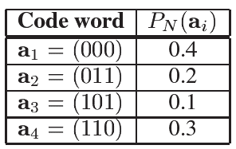

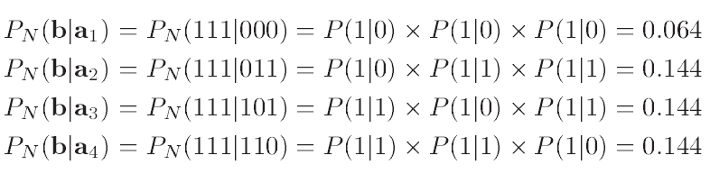
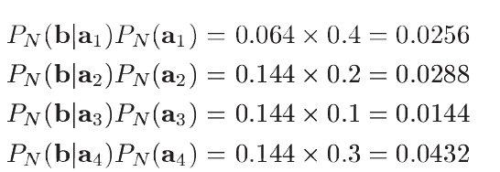
8.3. Luật giải mã (Cont.)
Ví dụ:
Một kênh BSC có ma trận kênh P, L=2, N=3. Các từ mã và xác suất xuất hiện của chúng cho bởi bảng trên. Tổ hợp nhận được là b=111
Tính:
Vậy có thể chọn a2/a3/a4
Luật giải mã cực tiểu hóa sai số
Chọn a4
Notes:
Xac suat giai ma sai 1 – P(b|aj)
→ Cuc tieu hoa xac suat sai thi cuc dai hoa P(b/ai) → co luat quyet dinh
Y nghia: chon ai co xac suat co dieu kien P(a|b) la lon nhat → ai la gan b nhat
Likelihood: su tuong dong, going nhau, co quan he voi nhau
Tu cong thuc
Maximum likelihood
15

Slide 16
5.4. Giải mã theo đa số
Là phương pháp giải mã khi truyền lặp
Luật: ký hiệu nào xuất hiện nhiều nhất trong chuỗi ký hiệu nhận được từ chuỗi ký hiêụ truyền lặp cho 1 ký hiệu sẽ là ký hiệu được truyền.
Mã lặp được thực hiện ở dạng mỗi ký hiệu mã đưa vào sẽ được lặp lại chính nó một số lần.
Ký hiệu (n,m) ở đây n là số lần lặp cho một ký hiệu mã, m là số ký hiệu mã của bản tin.
Nếu một mã lặp nhị phân (n,1) được dùng, thì mỗi bít vào sẽ được chuyển thành một chuỗi n bit trùng với nó. Thường n = 2t +1, t là số nguyên tùy chọn.
Mã lặp có thể phát hiên (n-1)/2 lỗi.
Notes:
so
16

Slide 17
5.4. Giải mã theo đa số
Thuật toán giải mã cho mã nhị phân (n,1):
Vì n = 2t + 1 và giả thiết sai không vượt quá t vị trí, thì:
Nếu tổng vị trí của tổ hợp nhận được có giá trị bằng 1, dH < t (số 0 nhiều hơn) thì chuỗi (từ mã) được truyền là toàn 0, ký hiệu được truyền là 0.
Nếu tổng dH>t (số 1 nhiều hơn) thì từ mã được truyền là toàn 1, ký hiệu 1 được truyền.
Ví dụ, mã nhị phân (5,1) và tổ hợp nhận được là b = 10110.
Mã này có t = 2. Tổ hợp nhận được có dH =3. Vậy từ mã được truyền là 11111 và ký hiệu được truyền là 1.

Slide 18
5.5. Quãng cách Hamming
Giả sử có hai từ mã dài N lký hiệu mã à a = a1..aN và b = b1..bN
Quãng cách Hamming giữa a và b, ký hiệu là d(a,b), được định nghĩa là số vị trí có ký hiệu mã khác nhau giữa hai từ mã.
Quãng cách Hamming là độ đo được định nghĩa trên tất cả các cặp tổ hợp mã cùng độ dài.
Quãng cách Hamming thỏa mãn các luật sau:
d(a,b) >= 0
d(a,b) = d(b,a)
d(a,b) + d(b,c) >= d(a,c) (bất đẳng thức tam giác)

Slide 19
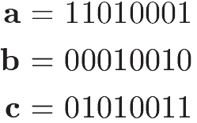
5.5. Quãng cách Hamming (cont.)
Ví dụ: cho N = 8
d(a,b) = 4, d(b,c) = 2, d(a,c) = 2
d(a,b) + d(b,c) = 4 + 2 ≥ d(a,c) = 2

Slide 20
5.5.1. Luật giải mã theo quãng cách Hamming
Số sai của kênh, ký hiệu là t, được định nghĩa là số vị trí sai lớn nhất kênh có thể gây ra cho một từ mã được truyền qua kênh.
Giả sử b là tổ hợp mã dài N nhận được khi truyền từ mã ai dài N qua kênh. Quãng cách Hamming giữa ai và b là d(ai,b) <= t. Quãng cách d(ai,b) = 0 khi ai = b hay kênh truyền không gây sai.
Luật giải mã theo quãng cách Hamming là khi nhận được tổ hợp mã b và từ mã được truyền ai là (dựa theo luật giải mã cực đại hóa sự tương đồng):
- Nếu b = ai (d(ai,b) = 0) thì giải mã ai =b
- Nếu ai khác b thì với mọi ạj khác ai sẽ chọn aj là từ mã được truyền, nếu
d(ai,b) <= d(aj,b), sai giải mã hay chấp nhận đường truyền gây ra số vị trí sai t = d(ai,b)

Slide 21
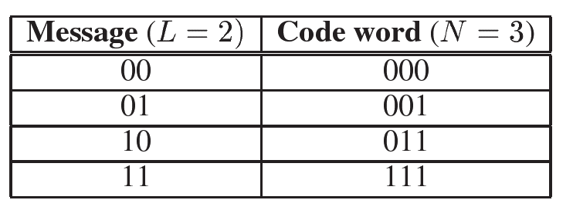
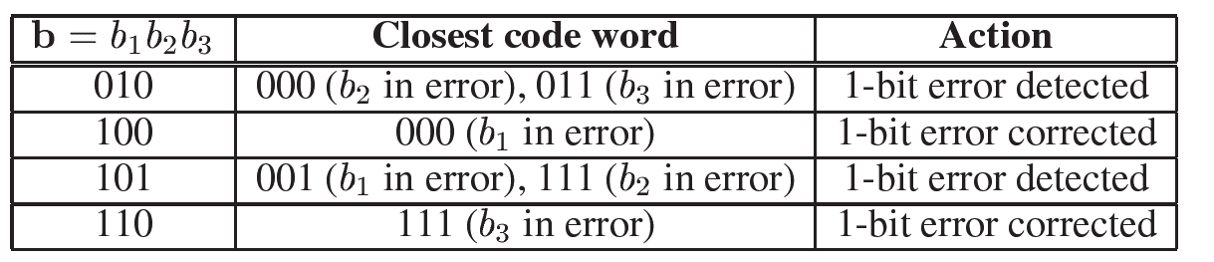
5.5.1. Luật giải mã
Ví dụ:
Nếu nhận b = 000 → quyết định đúng a = 000
Nếu b ≠ 000 với sai quyết định t=1:
Notes:
Chon cai co quang cach be nhat de truyen
Neu bo giai ma chi tach ra duoc duy nhat 1 tu ma thi thi no biet a sai thanh b, ta se sua duoc b sai thanh a
21

Slide 22
5.5.2. Quãng cách mã
Quãng cách mã, ký hiệu d(Kn): Quãng cách Hamming cực tiểu giữa hai từ mã bất kỳ của bộ mã có từ mã dài N ký hiệu mã
d(Kn) = min (d(a,b)); Kn là bộ mã có các từ mã dài N ký hiệu mã
Ví dụ: Kn:
→ d(Kn) = 2
Notes:
22

Slide 23
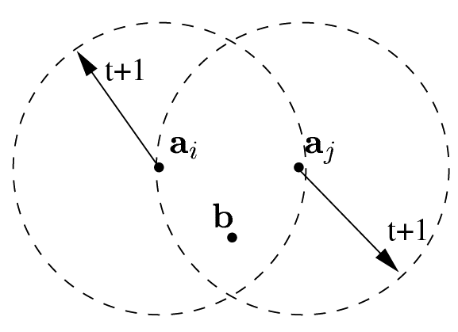
5.5.3. Phát hiện sai và sửa sai dùng quãng cách Hamming
Phát hiện từ mã bị sai:
Mã khối, Kn, sẽ phát hiện được đến t sai khi và chỉ khi quãng cách mã thỏa mãn
d(Kn) > t (5.1)
Công thức 5.1 là giới hạn về quãng cách mã của mã phát hiện được t sai.
Mã sẽ cho phép phát hiện đến t sai khi d(Kn) >= t+1.
Đồ hình minh họa phát hiện đến t sai khi d(Kn) = t+1:
ai, aj là hai từ mã dài N. Mỗi vòng tròn biểu thị không gian của các tổ hợp sai của mỗi từ mã khi bị sai ≤ t vị trí
Notes:
23

Slide 24
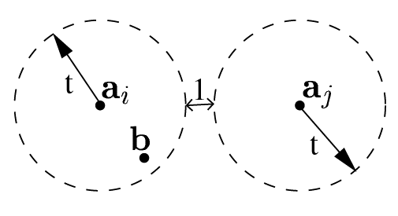
5.5.3. Phát hiện sai và sửa sai dùng quãng cách Hamming
Mã khối, Kn, sửa được đến t sai khi và chỉ khi quãng cách mã thỏa mãn:
d(Kn) > 2t (5.2)
Công thức 5.2 là giới hạn về quãng cách mã để mã sửa được đến t sai.
Mã sẽ cho phép sửa đến t sai nêu d(Kn) >= 2t + 1
Đồ hình minh họa mã sửa được đến t sai khi d(Kn) = 2t+1:
ai, aj là hai từ mã dài N, mỗi vòng tròn biểu diễn không gian các tổ hợp sai của mỗi từ mã khi bị sai ≤ t vị trí
Notes:
24

Slide 25
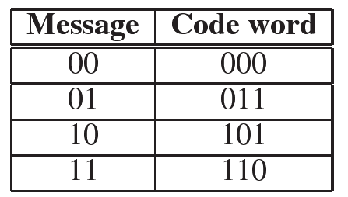
5.5.3.
Ví dụ:
d(KN) = 2 → chỉ phát hiện được 1 sai (t=1) vì yêu cầu d(KN) > t, và không sửa được sai vì yêu cầu d(kn) >= 2t +1
Notes:
25

Slide 26
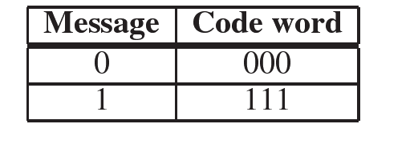
5.5.3.
Ví dụ
d(KN) = 3 → Phát hiện được đến 2 sai, sửa được 1 sai
Notes:
26

Slide 27

5.6. Giới hạn về độ dài từ mã
Khi truyền từ mã dài N ký hiệu mã qua kênh có số sai t thì số cách sai một từ mã sẽ là:
Khi số sai của kênh là t thì kênh sẽ có thể gây ra sai 1 vị trí, hoặc 2 vị trí,.., cho đến t vị trí. Mỗi vị trí ký hiệu mã có thể từ 1 giá trị chuyển thành 1 trong r-1 giá trị khác. Số cách chọn i vị trí làm vị trí bị sai trong N vị trí là:
Để có thể phát hiện được sai thì mỗi cách sai từ mã phải chuyển từ mã thành tổ hợp cấm → số tổ hợp cấm của bộ mã ít nhất phải bằng số cách sai 1 từ mã: (5.3)
Công thức 5.3 là giới hạn về độ dài từ mã của mã phát hiện sai. Khi r=2, t=1 thì từ 5.3 sẽ tính ra N >= L +1

Slide 28

5.6. Giới hạn về độ dài từ mã
Với mã sửa sai, các tổ hợp nhận được là tổ hợp sai của mỗi từ mã là tách biệt nhau để cho phép phát hiện mỗi tổ hợp sai nhận được thuộc từ mã nào để sửa sai nên số tổ hợp sai của bộ mã dài N và kênh có số sai t là:
Số tổ hợp cấm của bộ mã:
Logarithm cả hai vế có công thức giới hạn về độ dài từ mã của mã sửa sai (5.4):
Khi r=2, t=1 thì N – L >=logr(1+N)

Slide 29
5.7. Thuật toán xây dựng mã phát hiện sai/ sửa sai
Xây dựng mã phát hiện sai:
Cho trước L, t, r
Áp dụng công thức giới hạn độ dài từ mã của mã phát hiện sai (5.3) để tính độ dài từ mã
Chọn tổ hợp 0 (tổ hợp dài N ký hiệu mã, mà tất cả có giá trị 0) làm từ mã đầu tiên.
Chọn các từ mã còn lại của bộ mã. Khi chọn mỗi từ mã phải đảm bảo từ mã được chọn phải thỏa mãn giới hạn về quãng cách mã của mã phát hiện sai (công thức 5.1). Tổng số từ mã là r lũy thừa L.
Xây dựng mã sửa sai:
Cho trước L, t, r
Áp dụng công thức giới hạn về độ dài từ mã của mã sửa sai (5.4), tính độ dài từ mã
Chọn tổ hợp 0 làm từ mã đầu tiên
Chọn các từ mã còn lại của bộ mã. Mỗi từ mã được chọn phải thỏa mã giới hạn về quãng cách mã của ma sửa sai (công thức (5.2)). Tổng số từ mã cần chọn là r lũy thừa L.

Slide 30
5.7. Xây dựng mã phát hiện sai/ sửa sai
Giải mã phát hiện sai/ sửa sai:
Giải mã chống nhiễu là từ tổ hợp nhận được b cần phải xác định từ mã được truyền ai với sai số tối thiểu.
Mã chống nhiễu được xây dựng ở dạng mã phát hiện sai hoặc sửa sai, nên giải mã chống nhiễu chuyển thành phát hiện sai và sửa sai cho tổ hợp nhận được.
Để phát hiện sai, cần so sánh tổ hợp nhận được với các từ mã, nếu nó là từ mã thì không sai. Nếu không phải từ mã thì tổ hợp nhận được là tổ hợp sai.

Slide 31
5.7. Xây dựng mã phát hiện sai/ sửa sai
Để sửa sai thì đầu tiên phải phát hiện sai. Phát hiện được sai, tức là tổ hợp nhận được là tổ hợp sai. Tiếp tục so sánh xem tổ hợp sai nhận được chỉ của riêng một từ mã nào không. Nếu đúng thì sửa sai tổ hợp đó. Nếu tổ hợp sai có thể do nhiều hơn 1 từ mã chuyển thành thì chỉ có thể phát hiện sai.
Trong thực tế: Thuật toán tạo mã và phát hiện mã là khá phức tạp và chưa lập được bảng tương ứng mỗi tổ hợp mang tin với một từ mã được chọn (bảng mã)→ cần áp dụng thêm cơ sở toán để thuật toán đơn giản hơn và có thể cho phép tạo từ mã cho mỗi tổ hợp mang tin.
Thêm nữa, dựa vào toán, có thể đưa ra dấu hiệu cho phép xác định tổ hợp nhận được có bị sai không, gọi là dấu hiếu sai (Syndrome) S. Dấu hiệu sai được tính từ tổ hợp nhận được. Dấu hiệu sai cho phép phát hiện sai và có thể sử dụng để sửa sai

Slide 32
5.8. Mã Parity
Mã nhị phân cho phéo phát hiện 1 sai.
Áp dụng giới hạn về độ dài từ mã phát hiện sai cho cơ số mã r=2 và số sai của kênh là t=1 → độ dài từ mã N = L +1
Áp dựng giới hạn về quãng cách mã của mã sửa sai d(Kn) >= t+1 =2 thì:
Tổ hợp mang tin có số chẵn vị trí có giá trị là 1 thêm vào 1 ví trí có giá trị bằng 0, tổ hợp mang tin có số lẻ vị trí có giá trị là 1 thì thêm vào một vị trí có giá trị bằng 0 → Mọi từ mã có số chẵn vị trí có giá trị bằng 1 . Mã có tính chẵn (Parity code).
Bit thêm vào gọi là bit làm cho mã có tính chẵn (Parity Bit) và ký hiệu bit PB
Phép toán cho phép kiểm tra tổ hợp m = m1..mL là chẵn vị trí có giá trị bằng 1 hay không là p = XOR mj; j chạy từ 1 đến L. Nếu p = 0 thì tổ hợp m là chẵn. Nếu p = 1 thì tổ hợp m lẻ → p chinh là bít cần thêm vào

Slide 33
5.8. Mã Parity
Thuật toán mã hóa:
Từ tổ hợp mang tin m = m1..mL tính bít p = XOR mi; i=1..L
Từ mã a = PBm
Thuật toán giải mã:
Tổ hợp nhận được có số chẵn vị tí có giá trị bằng 1 (tổ hợp chẵn) thì không bị sai. Tổ hợp nhận được có số lẻ vị trí có giá trị bằng 1 (tổ hợp lẻ) thì bị sai. (Do kênh có t=1, chỉ gây 1 sai, và từ mã là chẵn)
Dấu hiệu phát hiện sai là tổ hợp nhận được là lẻ. Nếu tổ hợp nhận được là b = b1..bN, dấu hiệu sai S sẽ được tính:
S = Sum(bi), i =1 →N và
S = 0 (từ mã chẵn) thì không sai,
S = 1 (từ mã lẻ) thi không sai

Slide 34
5.8. Mã Parity
Ví dụ:
Tập bản tin (tổ hợp có thể): {00,01,10,11}. L = 2
00, 11: tổ hợp chẵn → P=0
10,01: tổ hợp lẻ → P =1
Bộ mã sẽ là:
000,110,101,011
Nếu nhận tổ hợp 010, thì s= 1, → sai
Notes:
Do quang cach toi thieu cua set of message la 1
va quan cach nay xuat hien khi 2 tu ma chi khac nhau 1 vi tri
2 message nay chac chan 1thang la chan va 1 thang la le
Ky hieu them vao 2 message nay phai khac nhau de quang cach toi thieu cua ma d(KN) it nhat bang 2 cho phep phat hien 1 sai →chan them 0, le them 1
34

Slide 35
5.9. Mã Hamming
Là mã tuyến tính nhị phân được đề xuất bởi Hamming, cho phép sửa 1 sai và có độ dài cực đại.
Theo công thức 5.4: N-L >= LB(1 +N) →
N = (2 ^ (N-L)) -1
Mã Hamming là một loại mã trong lớp mã sử dụng không gian tuyến tính biểu diễn bộ mã. Mã sử dụngkhông gian tuyến tính biểu diễn bộ mã sẽ được gọi là mã tuyến tinh

Slide 36
5.9. Mã Hamming (cont.)
Không gian tuyến tính:
Một không gian vector trên một trường F là một tập các vector V, cùng với hai phép toán thỏa mãn 8 luật sau:
Phép toán thứ nhất, phép cộng vector hay gọi gọn là phép cộng (+)
u, v ϵ V → w = u +v ϵ V
Phép toán thứ hai, phép toán nhân vector hay gọi gọn là phép nhân (.)
u ϵ F , v ϵ V → w = u . v ϵ V
Notes:
Identift element: phan tu trung hoa
36

Slide 37

5.9. Mã Hamming (cont.)
Không gian tuyến tính
Các luật:
Kết hợp với phép cộng: u + (v + w) = (u + v) + w
Kết hợp với phép nhân: a.(b.v) = (a.b).v
Giao hoán với phép cộng: u + v = v + u
Giao hoán với phép nhân: a.b = b.a
Phân bố với phép nhân a.(u + v) = a.u + a.v
Phần tử trung hòa của phép cộng, ký hiệu 0 ∈ V, gọi là vector 0, sao cho v + 0 = v for với mọi v ∈ V.
Phần tử đảo với phép cộng: Cho mọi v ∈ V, tồn tại phần tử −v ∈ V, gọi là phần tử đảo của v, sao cho v + (−v) = 0.
Phần tử trung hòa của phép nhân: 1v = v, ở đây 1 là phần tử đơn vị trong trường F.
Phần tử đảo với phép nhân: Cho mọi v thuộc V, tồn tại phần tử (1/v) thuộc V, sao cho (1/v).v = 1.
Tổ hợp tuyến tính:
Ở đây: C là tập các hệ số. Nếu a = 0 tổ hợp các vector ai là phụ thuộc tuyến tính vàonhau. Nếu a khác 0 thì tổ hợp các vector ai là độc lập tuyến tính với nhau
Notes:
Identift element: phan tu trung hoa
37

Slide 38
5.9. Mã Hamming
Không gian tuyến tính:
Nếu các vector v thuộc V là vector N chiều thì có không gian vector N chiều. Trong không gian này:
→ vector a thuộc V thì a = a1..aN, ai = 0/../(r-1). Cơ số mã là r.
Ma trận sinh: Không gian vector N chiều sẽ có tối đa N vector độc lập tuyến tính gọi là các vector cơ sở của không gian. Ma trận tạo bởi N vector cơ sở (các phần tử của mỗi vector là một hàng) là ma trận sinh của không gian. Ma trận này được ký hiệu là ma trận sinh G.
Một không gian V có ma trân sinh G: a thuộc không gian V nếu và chỉ nếu a = CG. ở đây C là vector có N hệ số.
Công thức a = CG tạo ra (r mũ N) vector N chiều, nếu mỗi phần tử (hệ số) của C lấy r giá trị khác nhau (cơ số r) → không gian V gồm các vector được tạo ra bởi công thức a = CG có số vector bằng số tổ hợp có thể của mã có từ mã dài N ký hiệu mã
Không gian V được dùng biểu diễn các tổ hợp có thể của mã có từ mã dài N và cơ số mã r với việc ánh xạ mỗi vector là một từ mã (mỗi ký hiệu mã là 1 thành phần tương ứng của vector)
Khi G là ma trân đơn vị thì G được gọi là có dạng chính tắc.

Slide 39
5.9. Mã Hamming
Không gian tuyến tinh:
Không gian con L chiều của không gian tuyến tính N chiều (L<N):
Mỗi vector của nó là N thành phần
Có tối đa L vector độc lập tuyến tính → Ma trân sinh có L hàng, N cột (GNL)
Vector a thuộc không gian con GNL nếu và chỉ nếu a = CGNL. Vector C = c1..cL là vector hệ số. Nếu lấy các giá trị ci = 0/../(r-1) thì số vector của không gian là (r mũ L) bằng số từ mã của mã chống nhiễu (N,L). Không gian con L chiều này sẽ được sử dụng để biểu diễn bộ. mã và gọi là không gian mã.
Nếu ma trân sinh có dạng [IL,P], IL là ma trận đơn vị L chiều, P là ma trận phụ đại số L hàng, (N-L) cột, thì ma trận sinh có dang chính tắc và vector từ mã a = CGNL sẽ có L thành phần đầu chính là các thành phần của vector C. Vector từ mã a sẽ là vector hệ số daiL và được thêm vào N-L thành phần khác được tính theo công thức a = CGNL.Mã này được gọi là mã hệ thống.
Không gian con N-L chiều của không gian N chiều sẽ trực giao với không gian con L chiều khi mỗi vector của hai không gian con trực giao (nội tích bằng 0). Không gian con trực giao của không gian mã được gọi là không gian không hay không gian thử của không gian mã.
Không gian thử sẽ có tối đa N-L vector độc lập tuyến tính làm thành ma trận sinh của không gian này có N-L hàng và N cột gọi là ma trận thử của mã HN(N-L)
Ma trận sinh và ma trận thử sẽ trực giao với nhau: GNL.(HN(N-L))’ =0. (HN(N-L))’ là ma trận chuyển vị của ma trận HN(N-L)
Vây a là từ mã (a thuộc không gian sinh ra bởi GNL) thì a.(HN(N-L))’ = 0 và ngược lại. Đây là điều kiện để kiểm tra xem a có phải từ mã không

Slide 40
5.9. Mã Hamming
Mã tuyến tính:
Từ mã là vector trong không gian con L chiều (mỗi ký hiệu mã là một thành phần của vector).
Từ mã sẽ thỏa mãn a = CGNL với C là tổ hợp mang tin dài L. Như vậy từ mã được tính ra từ tổ hợp mang tin.
Từ mã thỏa mãn a(HN(N-L))’ = 0. Điều kiện này là dấu hiệu kiểm tra tổ hợp nhận được có bị lỗi không. Như vậy, Syndroome của tổ hợp nhận được b sẽ là S = b(H(N(N-L))’; Nếu S=0 thì b là từ mã (không sai). Nếu S khác không, b không phải từ mã (là tổ hợp cấm == sai).
Vì b = a + e. tổ hợp gây sai e = e1..eN là tổ hợp đại diện cho nhiễu, nên S = b(HN(N-L))’ = a(HN(N-L))’ + e(HN(N-L))’ = e(HN(N-L))’. Hay S =e(HN(N-L))’ và từ S tính được, chúng ta sẽ tính ra tổ hợp gây sai e để thực hiện sửa sai a = b + e.

Slide 41
5.9. Mã Hamming
Mã Hamming:
Là mã tuyến tính do Hamming đề xuất: Mã nhị phân,sửa 1 sai, có độ dài cực đại và chỉ sử dụng ma trận thử H để cả tạo và giải mã. Ma trận thử có mỗi cột là chuỗi nhị phân dài N-L và có giá trị bằng số thứ tự cột. Với L, t cho trước:
N = (2 ^ (N-L)) -1. (5.4)
Ma trận thử có N-L hàng, N cột và mỗi cột là số nhị phân dài N-L và giá trị theo thứ tự côt 1,2,..,(N-1).
Thuật toán tạo từ mã: a = a1..aN được tính từ việc giải hệ phương trình a1..an(H)’. Hệ phương trình này có N-L phương trình bậc nhất độc lập tuyến tính và yêu cầu giải ra N ẩn ai của từ mã. Đây là phương trình thâm số với L tham số (ẩn chọn trước) sẽ là các ký hiệu mã của tổ hợp mạng tin. N-L ẩn còn lại sẽ được giải ra từ hệ phương trình tham số. Hamming đề xuất chọn các vị trí trong từ mã là ký hiệu cần tính ra là những vị trí tương ứng với cột của ma trận H chỉ có 1 thành phần có giá trị bằng 1. Điều này cho phép mỗi phương trình chỉ có một ẩn và việc giải hệ phương trình đơn giản.
Thuật toán giải mã: Từ tổ hợp nhận được b. Tính Syndrome S = b(H)’. Nếu S = 0 thì không sai. Khi S khác không thì S = e(H)’. Khi 1 sai thì trong tổ hợp gây sai chỉ có 1 vị trí bằng 1 nên S là tổ hợp nhị phân chỉ ra vị trí sai. Vậy chỉ cần chuyên S sang tổ hợp nhị phân dài N và có 1 vị trí bằng 1 là vị trí sai ta có tổ hợp gây sai e. a = b + e

Slide 42
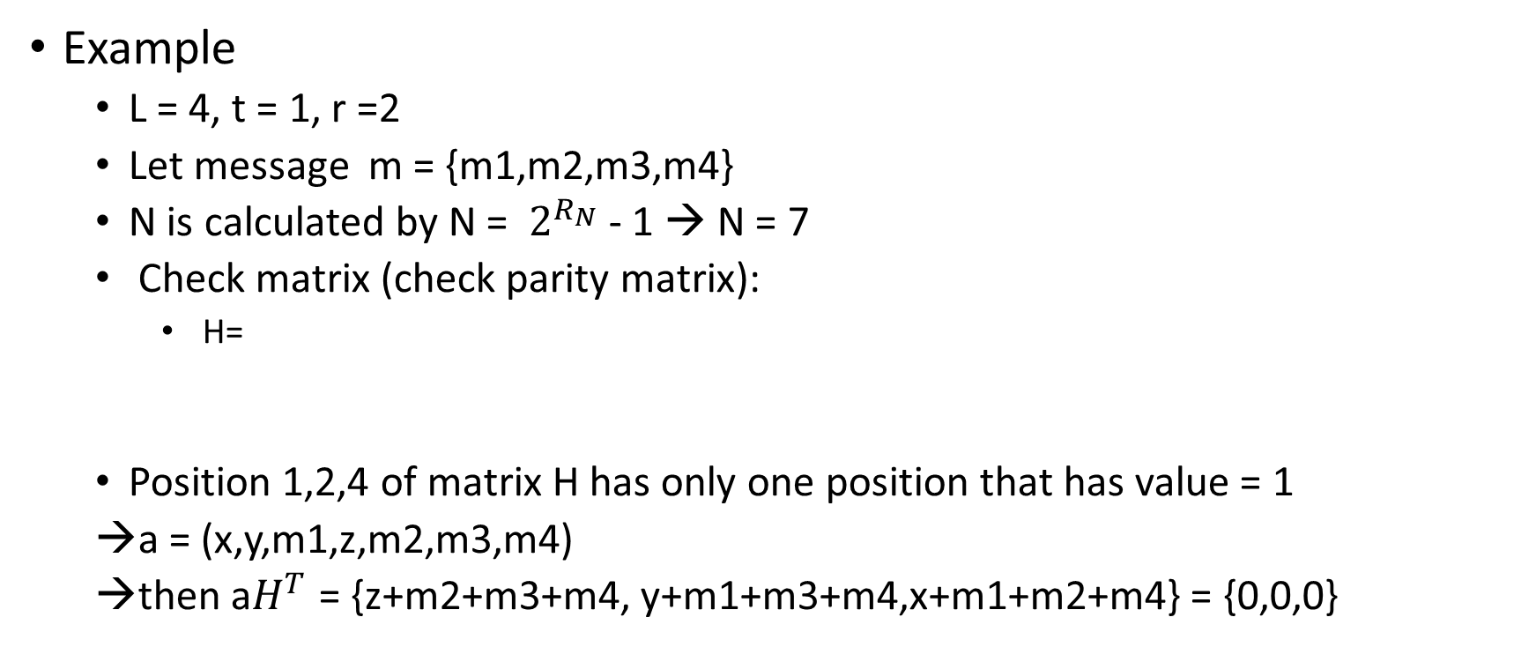
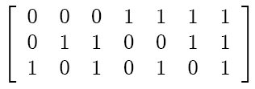
5.9. Mã Hamming

Slide 43
5.9. Mã Hamming
Giải phương trình trên ta có:
x = m1+ m2+ m4
y = m1+m3+m4
z= m2+m3+m4
Vậy: a = {m1+m2+m4, m1+m3+m4, m1, m2+m3+m4, m2, m3, m4}
Với các tổ hợp mang tin {0000, 0001,.., 1111}, các từ mã sẽ là {0000000, 1101001,.., 1111111}
Khi truyền từ mã 1101001 sai ở vị trí 2 sẽ thành 100100

Slide 44
5.9. Mã Hamming
Giải phương trình trên ta có:
x = m1+ m2+ m4
y = m1+m3+m4
z= m2+m3+m4
Vậy: a = {m1+m2+m4, m1+m3+m4, m1, m2+m3+m4, m2, m3, m4}
Với các tổ hợp mang tin {0000, 0001,.., 1111}, các từ mã sẽ là {0000000, 1101001,.., 1111111}
Khi truyền từ mã 1101001 sai ở vị trí 2 sẽ thành 100100. S = 010 → sai ở vị trí 2.

Slide 45
5.10.Mã vòng (cyclic code)
5.10.1. Trường Galois
5.10.2. Mã vòng
5.10.3. Mã hóa và giải mã
5.10.4. Mã CRC.

Slide 46
5.10.1 Trường Galois (Galois Field)
Trường là một tập hợp các phần tử và hai phép toán cộng và nhân thỏa mãn các luật sau:
Đóng (hợp thành trong): Tổng hoặc tích của hai phần tử bất kỳ của tập các phần tử của trường cũng là một phần tử thuộc tập các phần tử này.
Giao hoán: (ab = ba và a+b = b+a)
Kết hợp: (a(bc) = (ab)c, và a + (b + c) = (a + b) + c)
Phân bố: a(b + c) = ab + ac.
Có phần tử trung hòa của phép cộng và phép nhân (0 và 1) sao cho a + 0 = a và 1a = a cho mọi phần tử của tập phần tử của trường.
Tồn tại phần tử đảo của phép cộng và phép nhân cho mọi phần tử thuộc tập phần tử của trường. Cho a là một phần tử thuộc tập phần tử của trường, tồn tại b và c, sao cho a + b =0 và ac =1; b là phần tuwr đảo của phép cộng, c là phần tử đảo của phép nhận của a.
Ví dụ tập các số thực với hai phép toán cộng và nhân tạo thành 1 trường
Câu hỏi: tập số nguyên có lập thành 1 trường với hai phép toán cộng và nhân không?

Slide 47
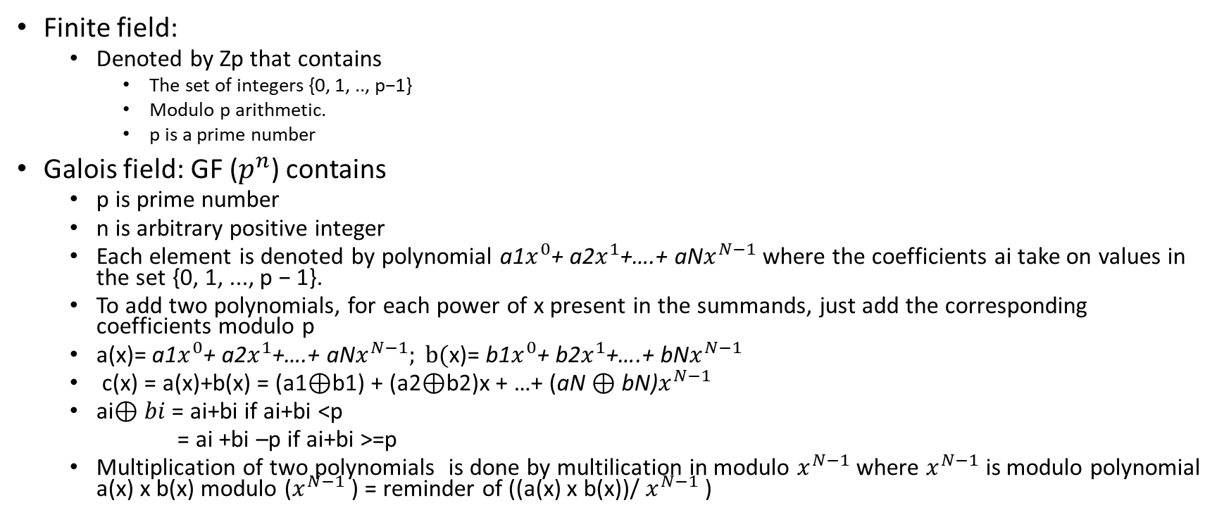
5.10.1 Galois field

Slide 48
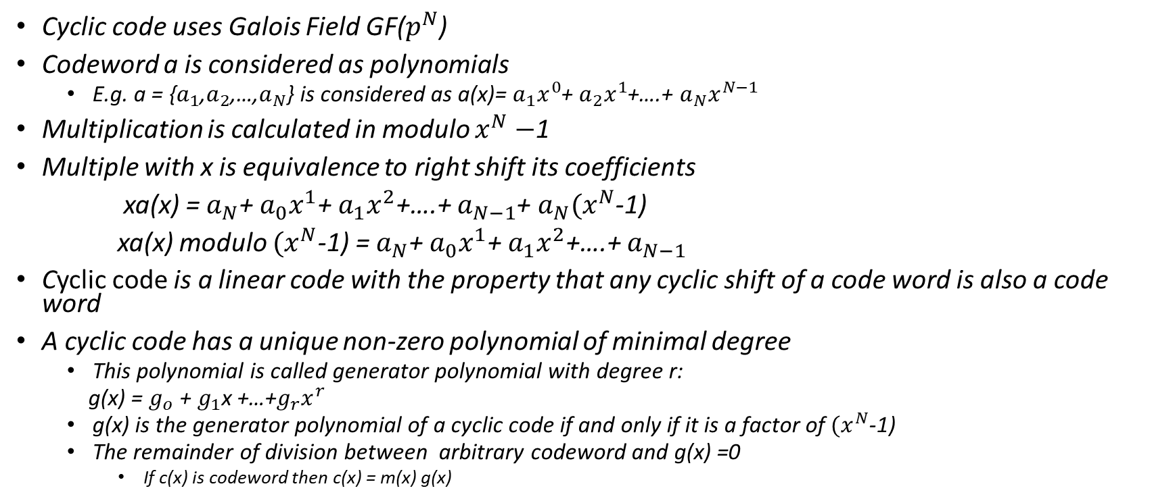
5.10.2 Mã vòng (cyclic code)

Slide 49
5.10.2 Mã vòng (cyclic code)

Slide 50
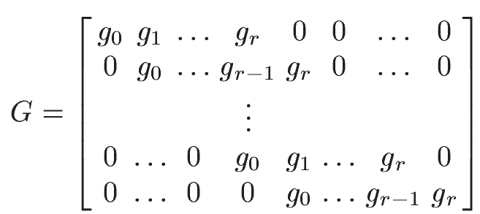
5.10.2. Mã vòng
Generator matrix: (ma trận sinh)
G is a cyclic matrix (each row is obtained by shifting the previous row one column to the right).

Slide 51
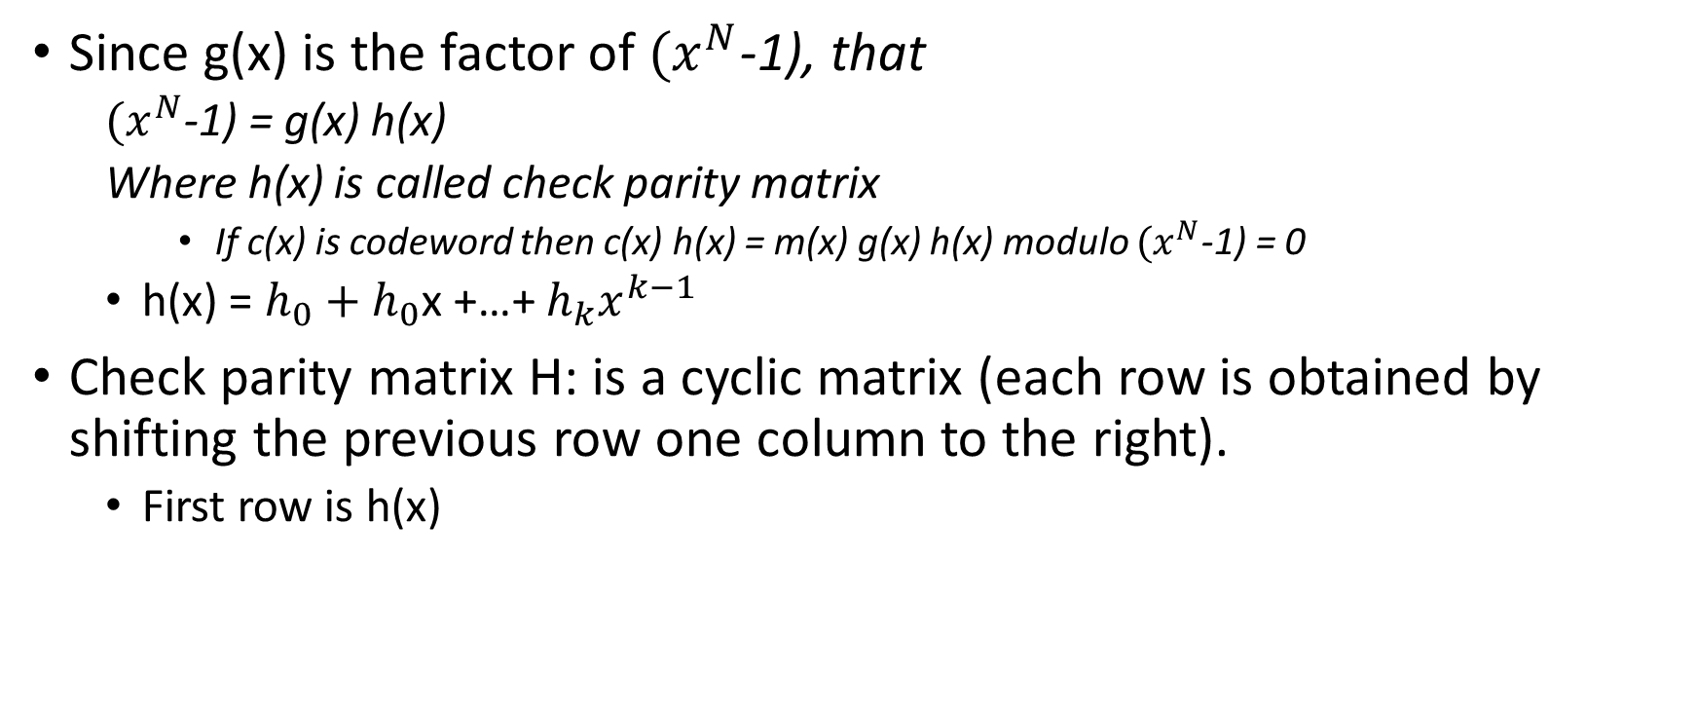
5.10.2. Mã vòng

Slide 52
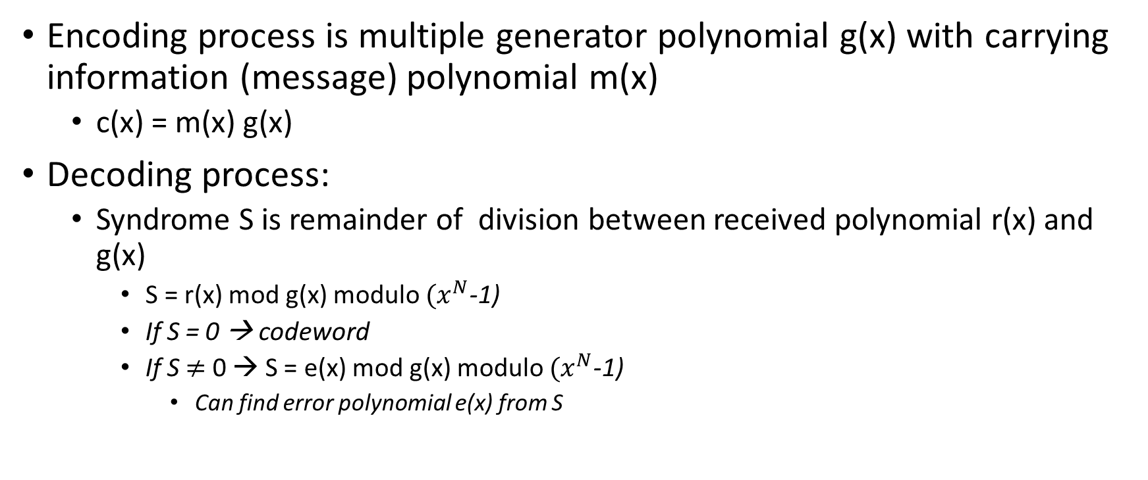
5.10.3.Mã hóa và giải mã

Slide 53
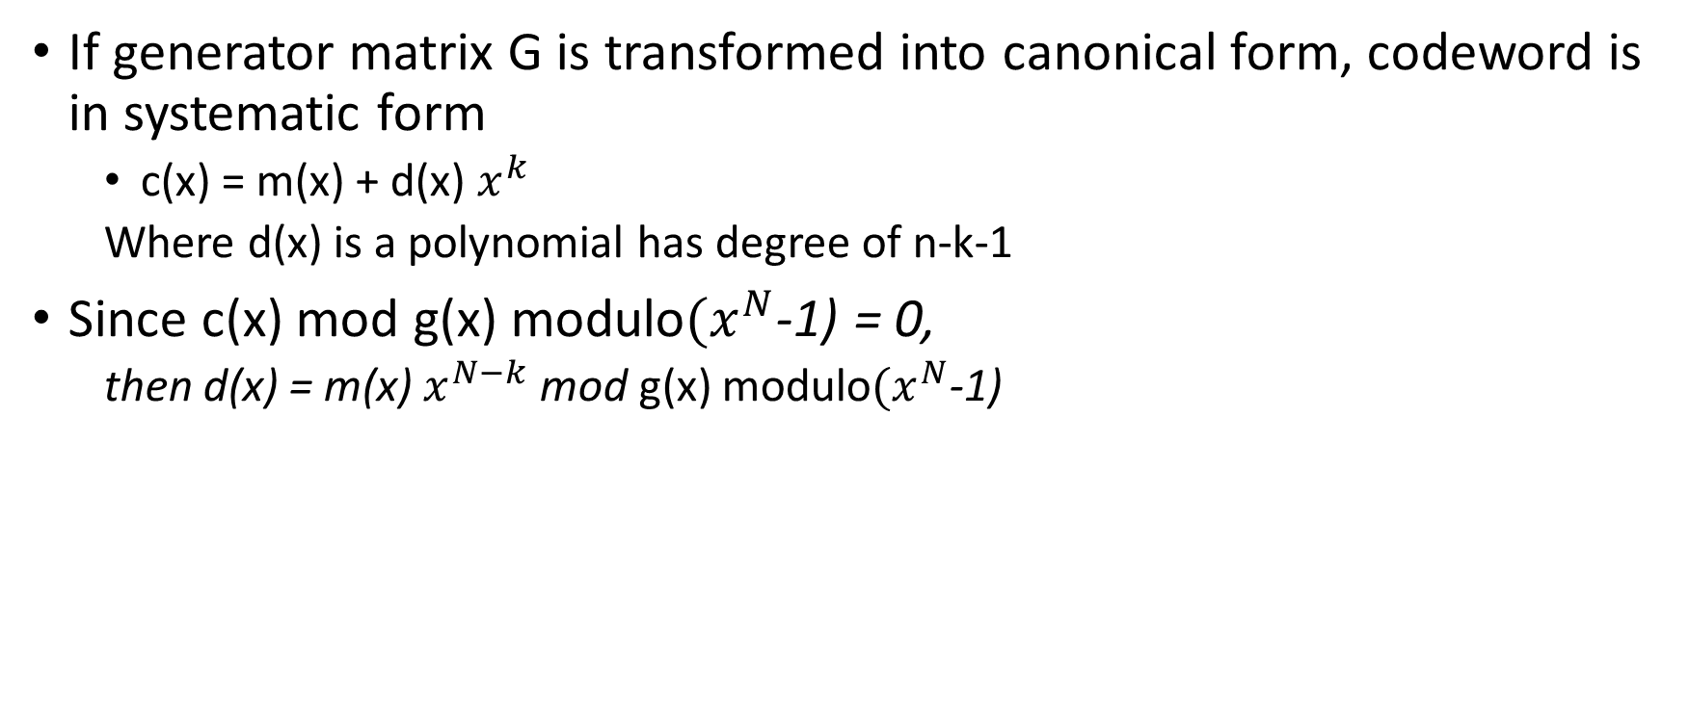
5.10.3.Encoding and decoding

Slide 54
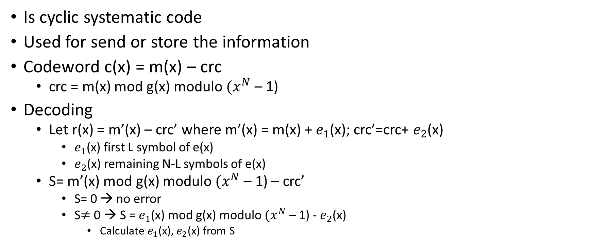
5.10.4. Cyclic Redundancy Check Codes

